Slide 1

NT113.P13 - Hệ thống nhúng mạng không dây
RASPAP TRÊN RASPBERRY 4
DEBUG QUÁ TRÌNH KẾT NỐI MẠNG
GHHD: PGS.TS. Lê Trung Quân

Slide 2
THÀNH VIÊN NHÓM 4
Nguyễn Đức Toàn - 22521490
Nguyễn Đặng Khánh Quốc - 22521212
Đặng Chí Thành - 22521344

Slide 3



NỘI DUNG THUYẾT TRÌNH
Giới thiệu
Cài đặt
Lý thuyết
Demo

Slide 4
GIỚI THIỆU ĐỀ TÀI
Trong môn học này, nhóm chúng em đã tiến hành cài đặt RaspAP, một phần mềm mã nguồn mở được thiết kế để biến các thiết bị Raspberry Pi thành Access Point (điểm truy cập Wi-Fi) một cách dễ dàng và nhanh chóng. Phần mềm này cung cấp giao diện web trực quan để quản lý cấu hình mạng không dây và các dịch vụ liên quan.
Trong đồ án này chúng em sẽ làm rõ quá trình kết nối mạng từ client đến ap, sau đó chúng em sẽ thực hiện debug quá trình này, giải thích rõ cơ chế kỹ thuật bên dưới.

Slide 5
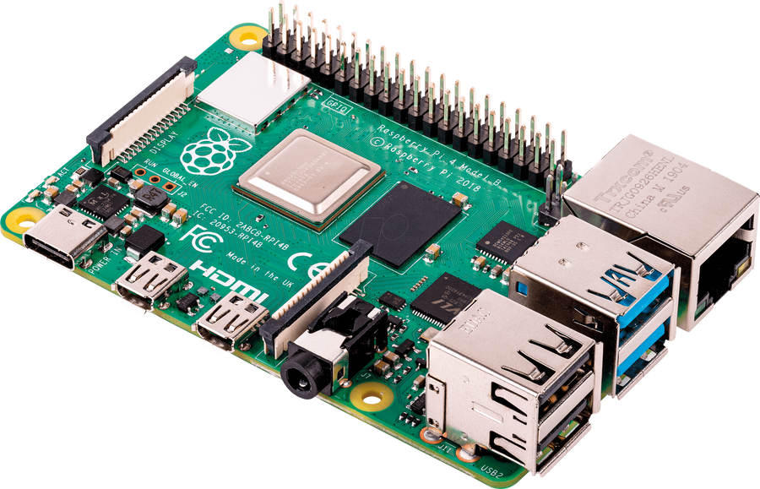



SỬ DỤNG CÔNG CỤ
Raspberry Pi 4

Slide 6
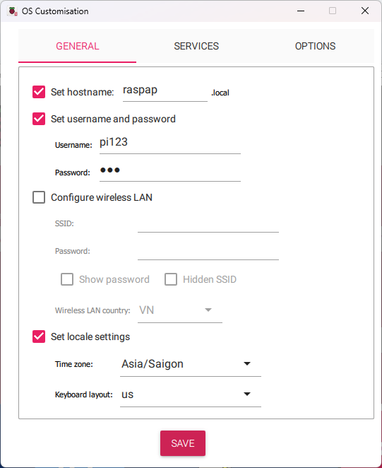
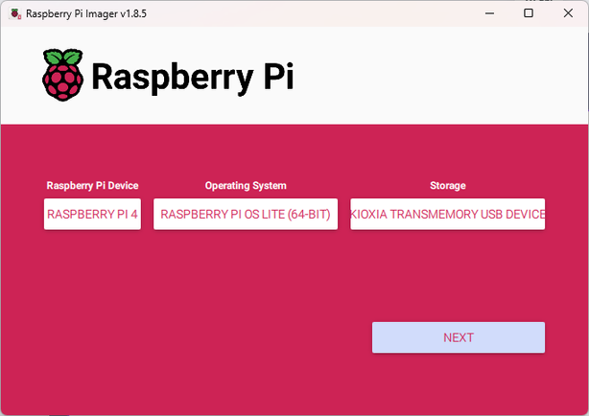


CÀI ĐẶT
Cài đặt Raspberry Pi OS Lite thông qua Raspberry Pi Imager
SSH đến Raspberry Pi bằng các công cụ như Putty và Terminal để bắt đầu cấu hình RaspAP

Slide 7
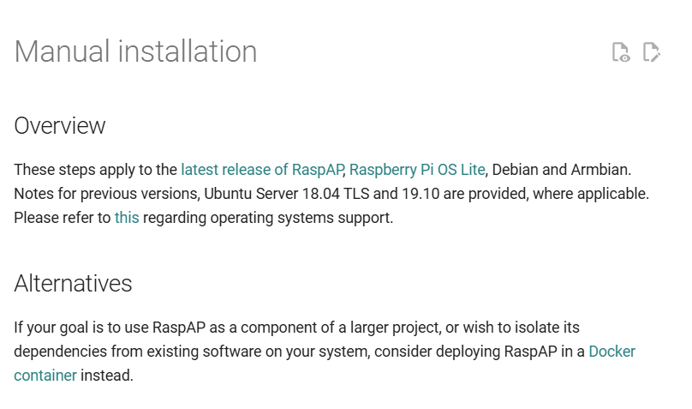
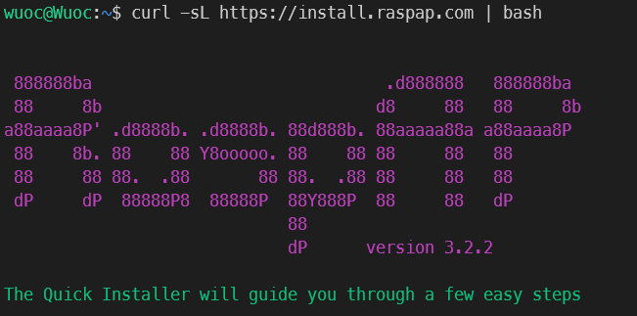
CÀI ĐẶT RASPAP
RASPAP là phần mềm bộ định tuyến không dây giàu tính năng chỉ hoạt động trên nhiều thiết bị có hệ điều hành dựa trên Debian phổ biến, ví dụ như Raspberry Pi. Nó cung cấp giao diện web thân thiện, dễ sử dụng để quản lý mạng không dây.
Cài đặt RaspAp có 2 cách:
Cách 1: Quick installer: https://docs.raspap.com/quick/
Cách 2: Manual installation: https://docs.raspap.com/manual/

Slide 8
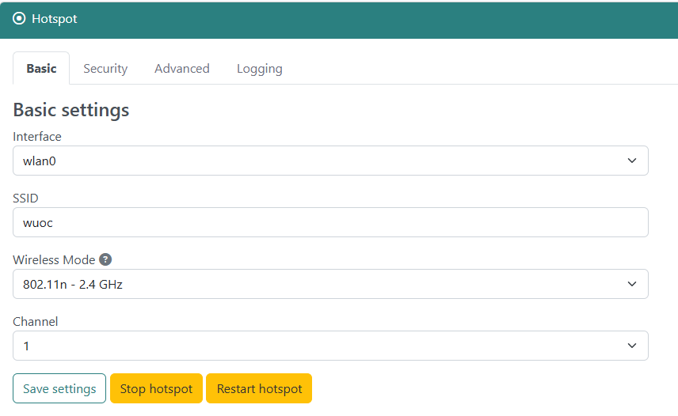
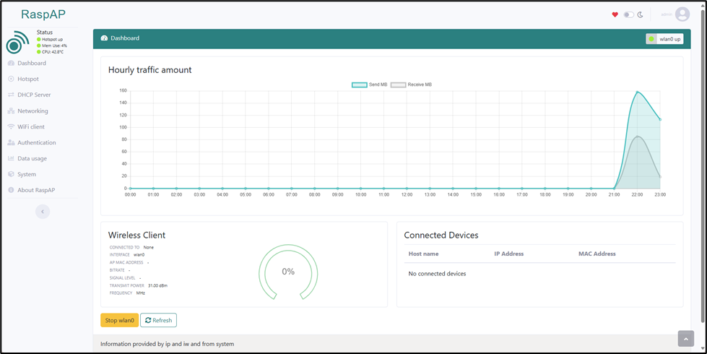
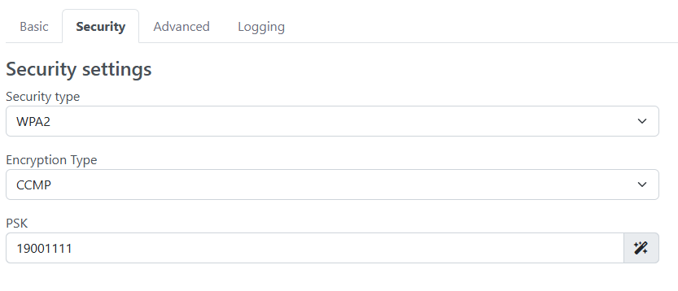
GIAO DIỆN HOTSPOT CỦA RASPAP

Slide 9
CÁC THÀNH PHẦN TRONG RASPAP
RASPAP có các thành phần chính sau:
lighttpd: Là một máy chủ web nhẹ và nhanh, dùng để chạy giao diện quản trị web cho RaspAP
hostapd: Quản lý chức năng điểm phát Wi-Fi (Access Point)
dnsmasq: Cung cấp dịch vụ DNS, hoạt động như DHCP server để cấp phát địa chỉ IP cho các thiết bị kết nối vào Wi-Fi
php-cgi: Cho phép Lighttpd xử lý các script PHP

Slide 10

GIỚI THIỆU HOSTAPD
Hostapd (Host Access Point Daemon) là một phần mềm mã nguồn mở dùng để biến một thiết bị Linux có card Wi-Fi thành một điểm phát sóng Wi-Fi (Wi-Fi Access Point).
Hostapd thiết lập, quản lý các mạng theo các tiêu chuẩn 802.11và hỗ trợ các cơ chế bảo mật (WPA/WPA2)
Hostapd là một công cụ mạnh mẽ, đóng vai trò quan trọng trong việc xây dựng và quản lý mạng không dây trên các thiết bị Linux. Khả năng tích hợp linh hoạt của nó làm cho nó trở thành một phần cốt lõi trong nhiều dự án và nền tảng như RaspAP và OpenWrt.

Slide 11
SỬ DỤNG MÃ NGUỒN HOSTAPD
Clone source code hostapd tại địa chỉ: https://w1.fi/hostap.git
Hostapd đi kèm với 1 tệp cấu hình mẫu tên là defconfig, tệp này cần được đổi tên thành .config để sử dụng khi biên dịch
cp defconfig .config
Sử dụng lệnh make để biên dịch mã nguồn Hostapd, make sẽ đọc tệp .config và các tệp Makefile trong thư mục, sau đó thực thi quá trình biên dịch (tải các công cụ gcc, make, ...) trước khi biên dịch
Đảm bảo các công cụ được tải hỗ trợ biên dịch
build-essential (gcc), libssl-dev (OpenSLL), libnl-3-dev, libnl-genl-3-dev, pkg-config
Kiểm tra lại biên dịch hostapd đã chạy đúng bằng cách
sudo ./hostapd /etc/hostapd/hostapd.conf

Slide 12
SỬ DỤNG GDB DEBUG HOSTAPD
GDB (GNU Debugger) là công cụ gỡ lỗi (debugging) mạnh mẽ dành chương trình sử dụng ngôn ngữ như C, C++, và Fortran.
Làm sạch mã nguồn trước khi biên dịch lại:
sudo make clean
Biên dịch lại với cờ được gắn cờ -g
sudo make CFLAGS+=-g
Sau khi biên dịch thành công ta có file thực thi hostapd, bắt đầu sử dụng gdb
sudo gdb ./hostapd
Cách lệnh hỗ trợ debug
break <tên hàm>
break <tên file>:<số dòng>
run -dd /etc/hostapd/hostapd.conf
Cách lệnh step, next, finish, continue

Slide 13
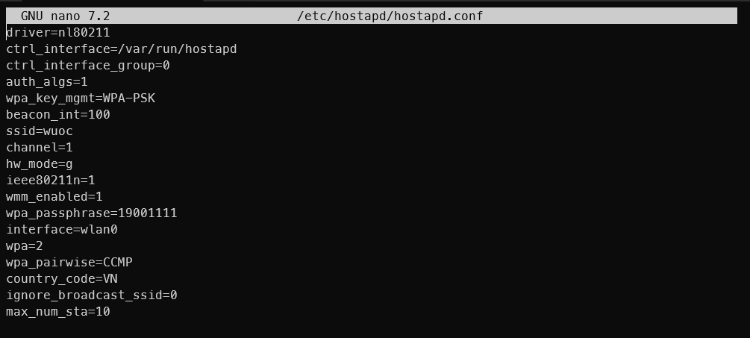
FILE HOSTAPD.CONF

Slide 14
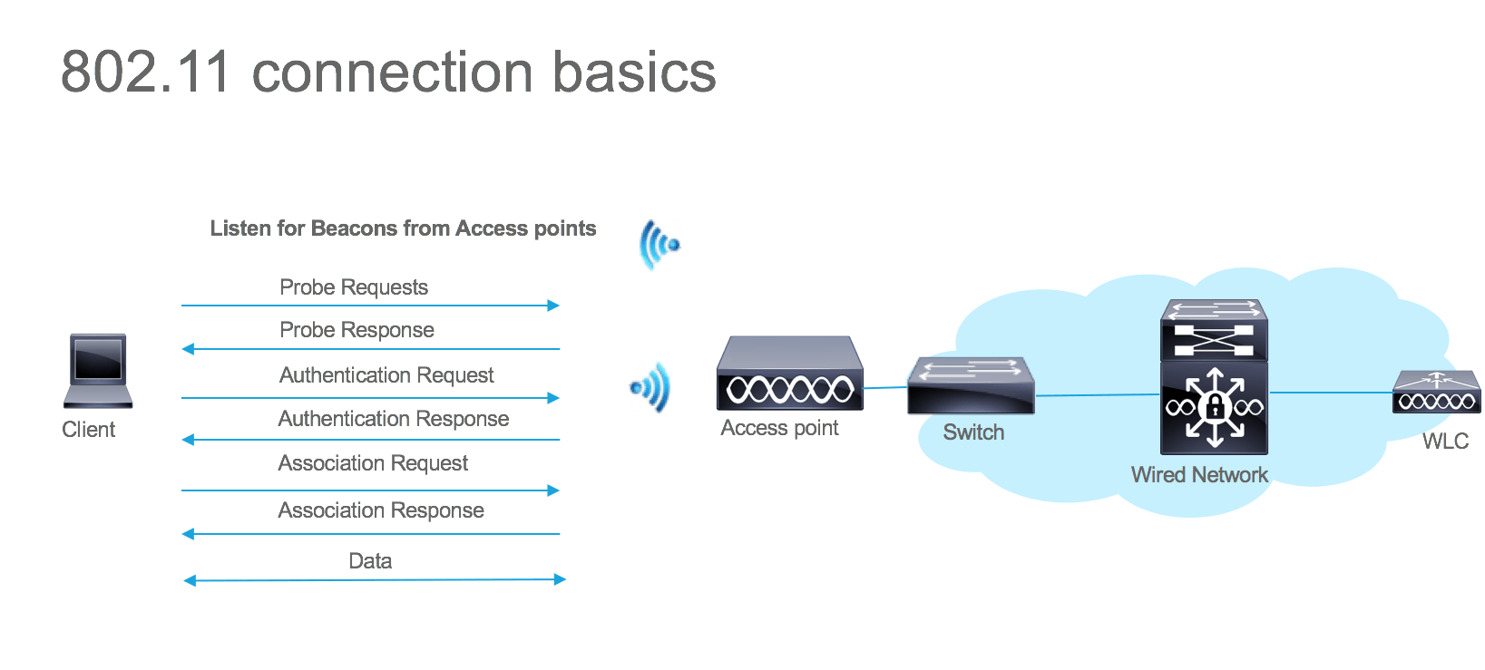
LÝ THUYẾT

Slide 15
QUÁ TRÌNH SCANNING
Active scanning
Client gửi các gói tin Probe Request trên 1 hay nhiều channel để tìm kiếm AP
AP nhận được gói tin Probe Request và trả lời bằng Probe Response
Clien sử dụng thông tin trong Probe Response để xây dựng danh sách các AP khả dụng (bao gồm SSID, cường độ tín hiệu, loại mã hoá (WPA/WPA2, .. .))
Passive scanning
Client nghe các gói tin Beacon Frame được phát định kỳ từ AP trên các channel khác nhau
Dựa vào các Beacon Frame, client xây dụng danh sách AP khả dụng
Thông tin của Beacon Frame hoặc Probe Response:
SSID, BSSID: tên mạng wifi, địa chỉ MAC của AP
Channel: kênh tần số mà AP hoạt động (1, 6, 11)
Loại mã hoá: WPA, WPA2 hoặc không mã hoá (OPEN)
Các tính năng khác: ví dụ: tốc độ dữ liệu, các loại giao thức (802.11a/b/g/n/ac/ax)

Slide 16
QUÁ TRÌNH AUTHENTICATION
Request và response
Client gửi gói tin yêu cầu xác thực đến Access Point (AP) qua SSID đã chọn.
AP kiểm tra thông tin từ client (ví dụ: mật khẩu PSK). Nếu thông tin chính xác, nếu thông tin hợp lệ AP gửi phản hồi xác thực thành công.
Bắt tay 4 bước
Trao đổi ANonce, SNonce, MIC giữa Client và AP.
Tạo khóa mã hóa PTK và nhận GTK.
Xác thực và thiết lập kết nối bảo mật.
Các loại giao thức bảo mật
WEP: Giao thức bảo mật Wi-Fi đầu tiên, sử dụng khóa tĩnh và RC4. Bảo mật yếu, dễ bị phá vỡ.
WPA: Cải tiến từ WEP, hỗ trợ TKIP để mã hóa mạnh hơn.
WPA2: Sử dụng AES, bảo mật cao, phổ biến nhất hiện nay.

Slide 17
QUÁ TRÌNH KẾT NỐI
Association Request
Gói tin này chứa thông tin về client và khả năng của nó trong việc sử dụng các dịch vụ của AP. Nó có thể bao gồm thông tin về khả năng hỗ trợ kênh, loại bảo mật và các yêu cầu khác mà client có đối với AP. Gói tin association request giúp AP hiểu rõ về các yêu cầu của client và xác định xem liệu nó có thể cung cấp các dịch vụ cần thiết hay không.
Association Response:
Nếu AP chấp nhận yêu cầu của client, nó sẽ gửi lại một gói tin association response. Gói tin này xác nhận rằng client đã được kết nối vào mạng và đã được cấp quyền truy cập vào các dịch vụ mạng. Sau khi nhận được gói tin association response, client sẽ có thể gửi và nhận dữ liệu từ AP như một phần của mạng không dây.

Slide 18


QUÁ TRÌNH DEBUG

Slide 19
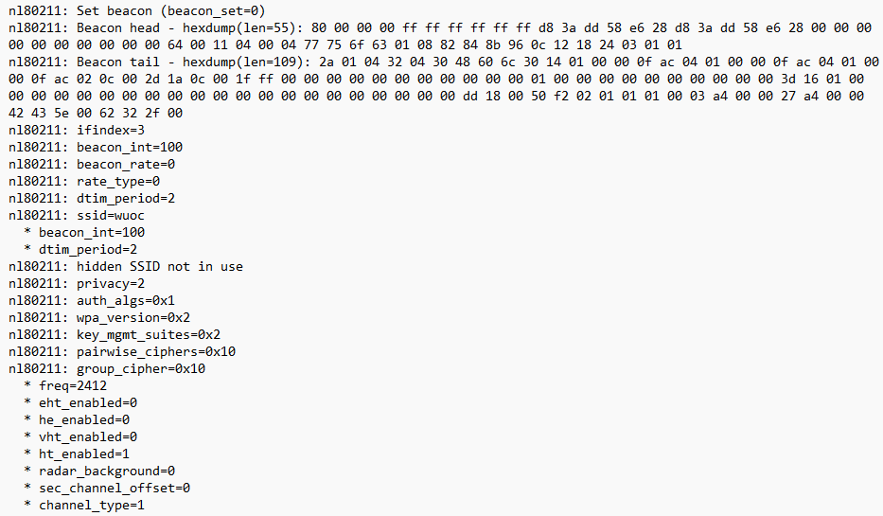
LOG BEACON

Slide 20
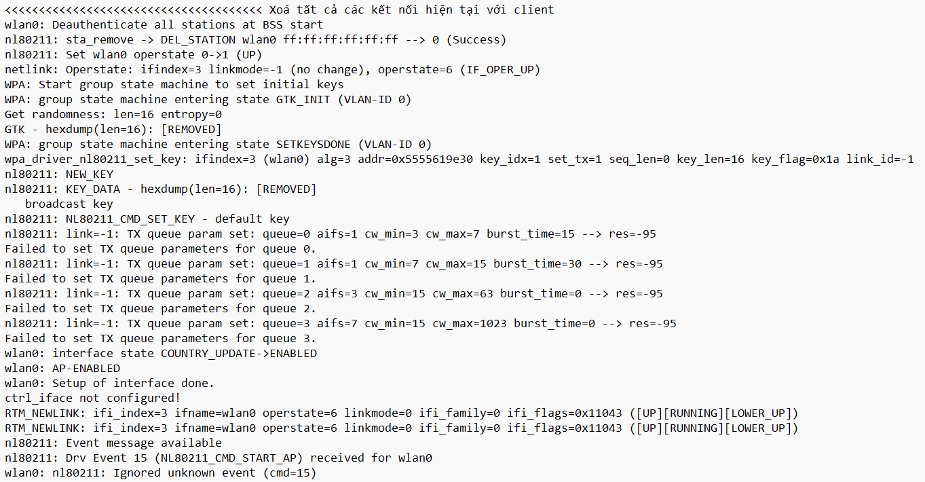
LOG BEACON

Slide 21
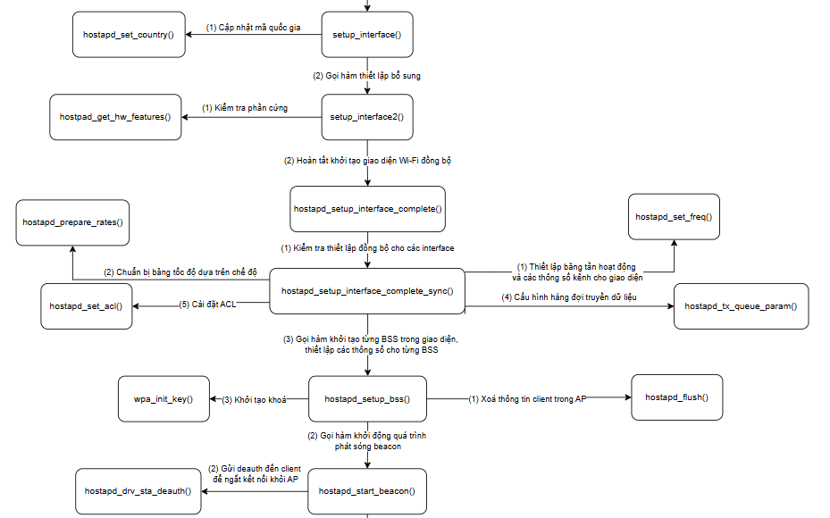
SƠ ĐỒ PHÁT BEACON

Slide 22
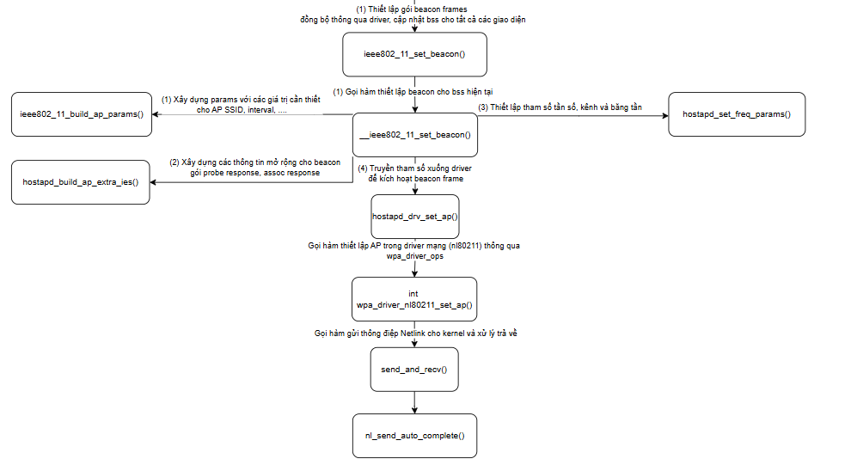
SƠ ĐỒ PHÁT BEACON

Slide 23
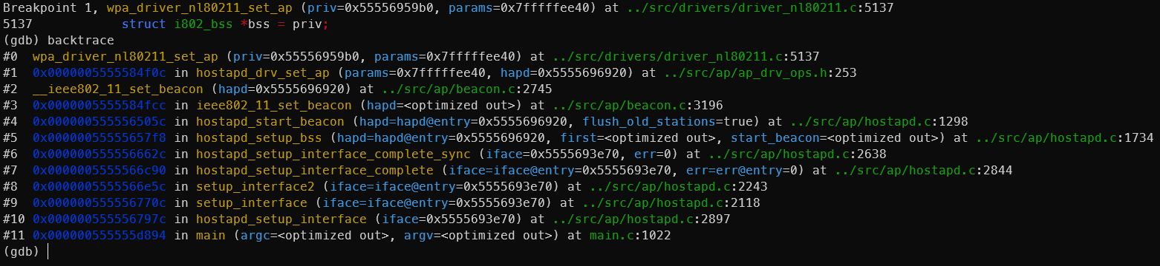
SƠ ĐỒ PHÁT BEACON

Slide 24
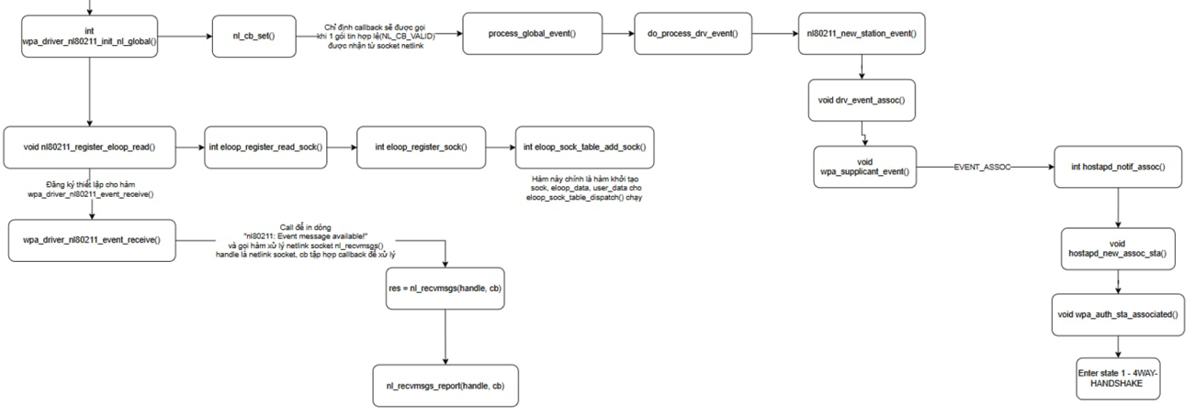
QUY TRÌNH XỬ LÝ SỰ KIỆN LIÊN KẾT (ASSOCIATION) TRONG HỆ THỐNG MẠNG KHÔNG DÂY

Slide 25
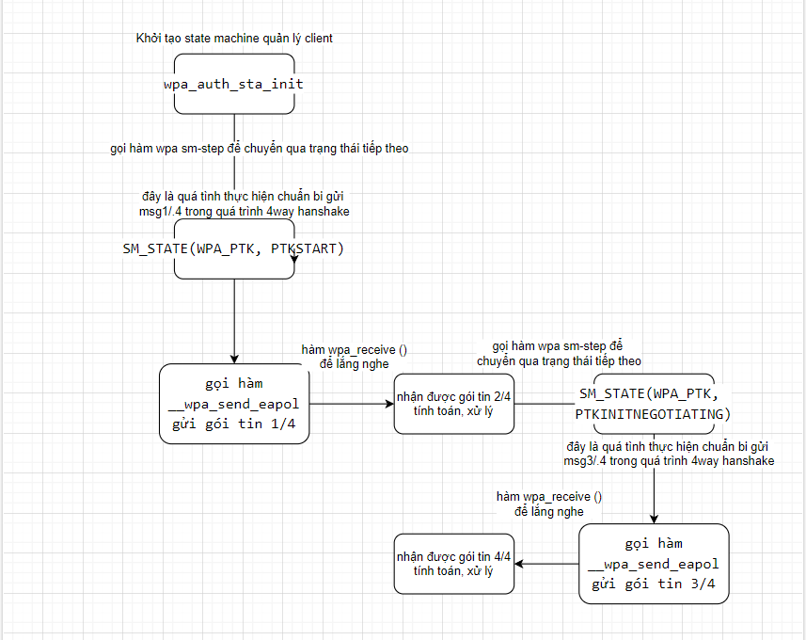
Quá trình tìm sự kiện xác thực

Slide 26
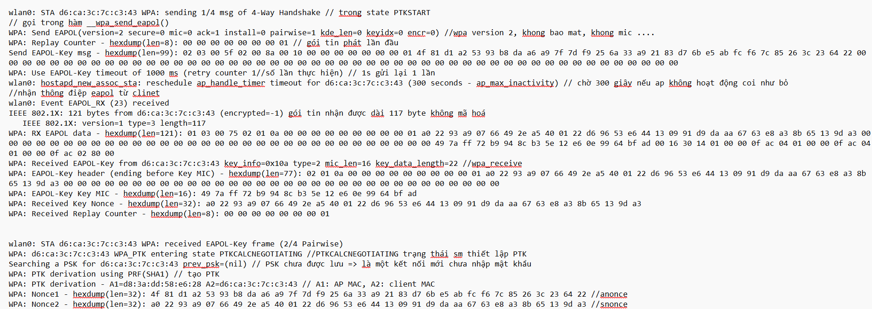
LOG AUTHENTICATION

Slide 27
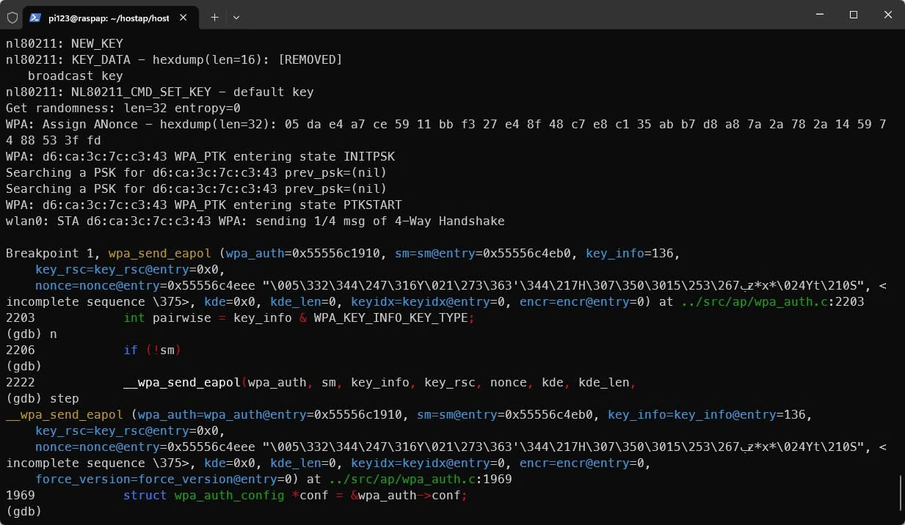
DEBUG TÌM QUY TRÌNH HOẠT ĐỘNG

Slide 28
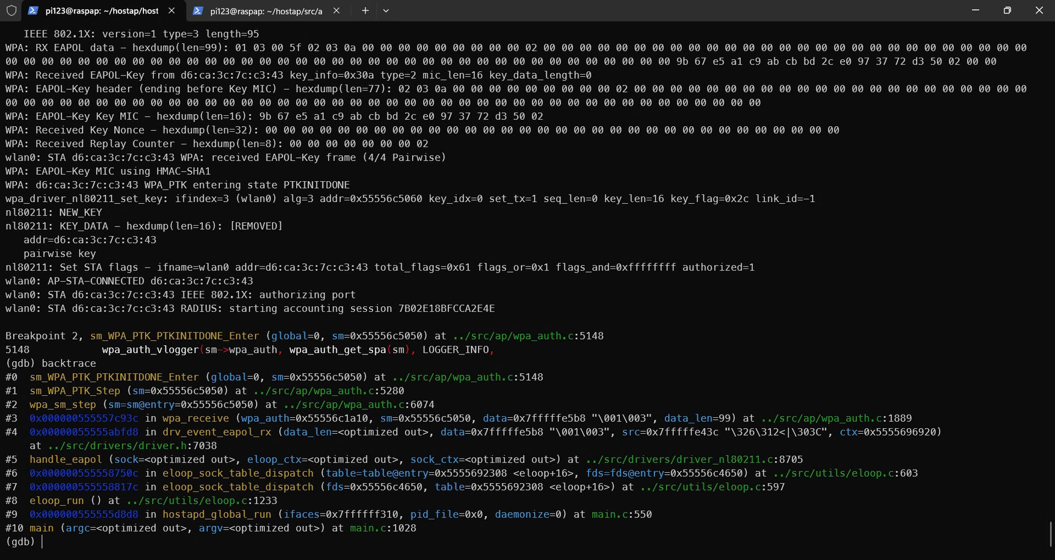
DEBUG TÌM QUY TRÌNH HOẠT ĐỘNG (TT)

Slide 29
DEMO

Slide 30

THANKS FOR LISTENING

